Slide 1

STN
Università degli Studi di Milano Bicocca
Dipartimento di Informatica, Sistemistica e Comunicazione
Corso di Laurea Magistrale in Informatica
Spreading Tweets News Project
Sistemi complessi: Modelli e Simulazione
Report finale di:
Lidia Alecci - 852501
Andrea Guzzo - 761818
Vittorio Maggio - 817034
Manuel Zanaboni - 816105
Anno accademico: 2019-2020

Slide 2

Agenda
Introduzione
Introduzione
Soluzione proposta
Risultati e simulazioni
Conclusione e sviluppi futuri

Slide 3
Domande di ricerca
Introduzione
Studio della diffusione di contenuti all’interno di una rete sociale (Twitter).
Quante persone visualizzano una notizia all’interno di una rete? È possibile tracciare l’evoluzione?
Come dei contenuti si diffondo in base alla configurazione della rete e al tempo di esposizione?

Slide 4
Soluzione proposta
Introduzione
Costruzione di una rete sociale (basandoci sui dati di Twitter)
Classificazione dei nodi in base agli utenti (Opinion Leader, Bot, Utenti tradizionali)
Sistema di simulazione multi agente basato su SOIL e modelli epidemiologici
Obiettivo Principale
Studio del migliore posizionamento dei nodi (bot) per massimizzare la diffusione

Slide 5
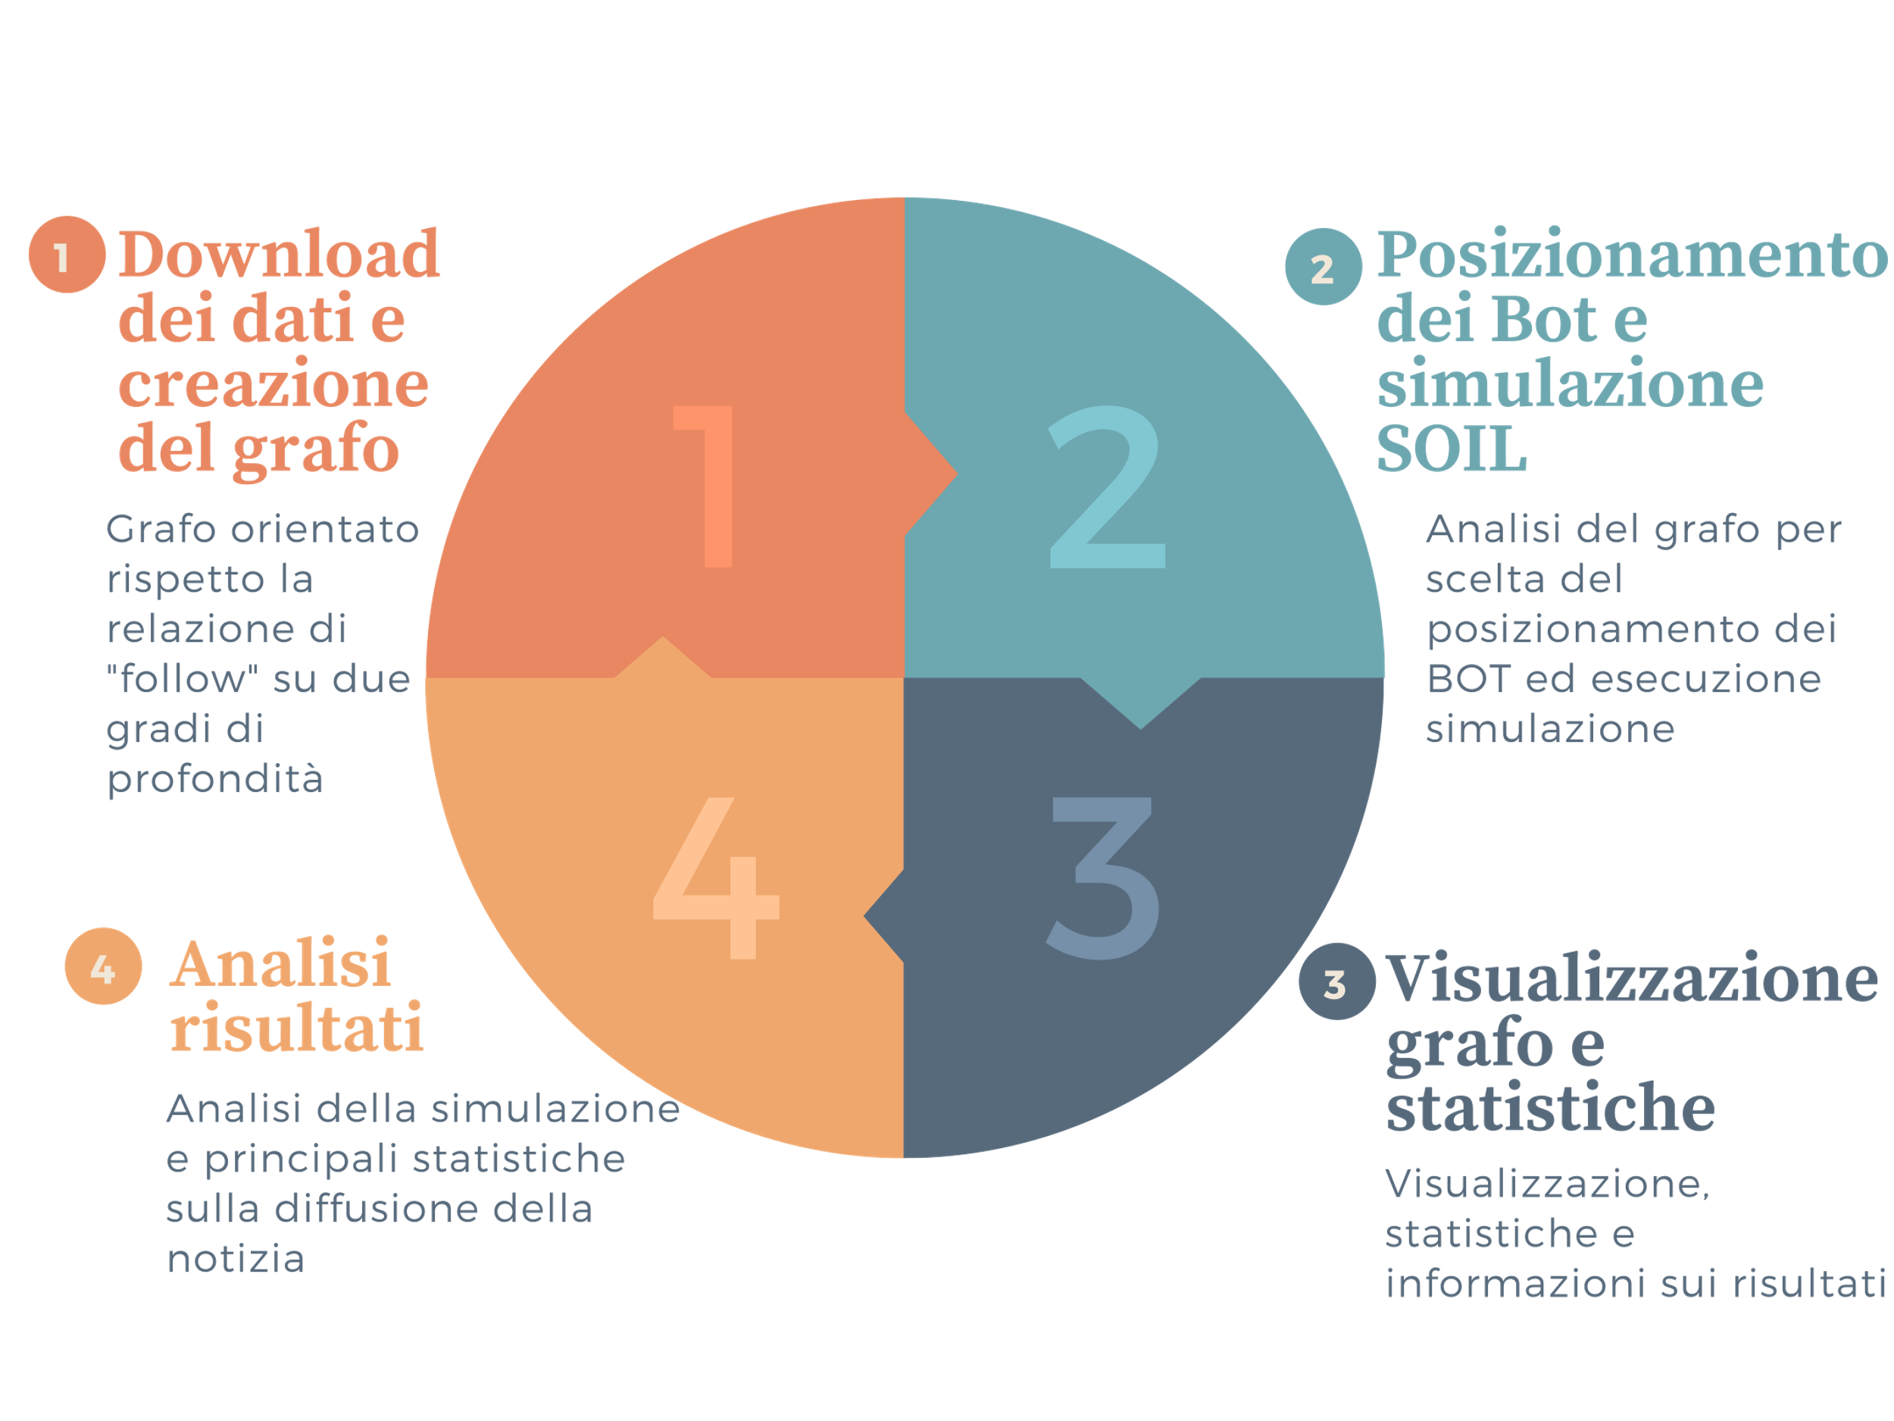
Fasi dello studio
Introduzione

Slide 6







Strumenti e librerie
Soluzione proposta
Per lo sviluppo della soluzione abbiamo utilizzato i seguenti strumenti
SOIL Simulatore
Streamlit
Twint
Plotly
Python (Pandas, …)
NetworkX
Repository di progetto: https://github.com/JeyDi/STN

Slide 7
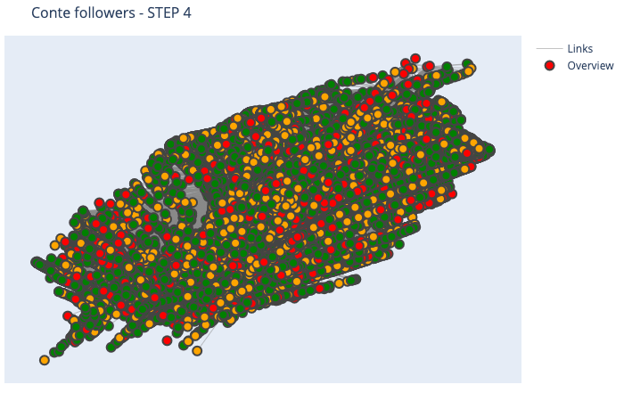
Download dei dati, creazione del grafo
Soluzione proposta
Scraping da Twitter: @GiuseppeConteIT (followers)
Grafo orientato in base alla relazione di «follow» (NetworkX)
Diversi grafi considerati (numero di followers)

Slide 8
Posizionamento dei Bot
Soluzione proposta
Misure di centralità
Misure per il posizionamento
In-Degree: numero di archi entranti in un nodo
Betweenness: numero di volte che un nodo è un ponte lungo il percorso più breve tra 2 nodi
Autovettori: misura dell’importanza di un nodo
Random
Top Betweenness: su nodi che fungono da ponte sui principali percorsi di comunicazione
Top Eigenvector: nodi «importanti»
Top 10 Betweenness = Top 10 In-Degree
Numero costante di bot: 10

Slide 9
Agenti
Soluzione proposta
3 Tipi di agenti
Stati degli utenti
Opinion Leader: fonte dell’informazione principale
Bot: diffusori di notizie (automatici e non)
Utente: utente comune
Non esposto: non a contatto con la notizia
Esposto: contatto con la notizia
Infetto: contatto con la notizia e condivisa

Slide 10
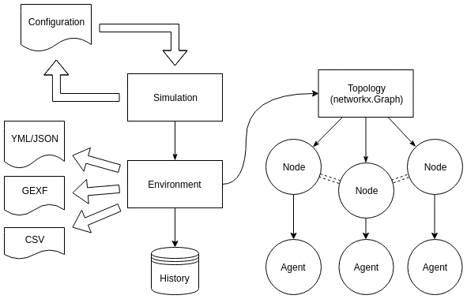
Modello
Soluzione proposta
SOIL
Agenti
Simulazione
Topologia
SEI Model
Configurazione (probabilità)
GEXF
Notes:
E stato scelto Soil in quanto `e un progetto open source, costantemente in crescita e aggiornato, cross-
platform e permette di utilizzare standard di moduli gi`a rodati e ampiamente utilizzati e conosciuti
Struttura di Soil: (agenti, simulazione) con configurazioni

Slide 11
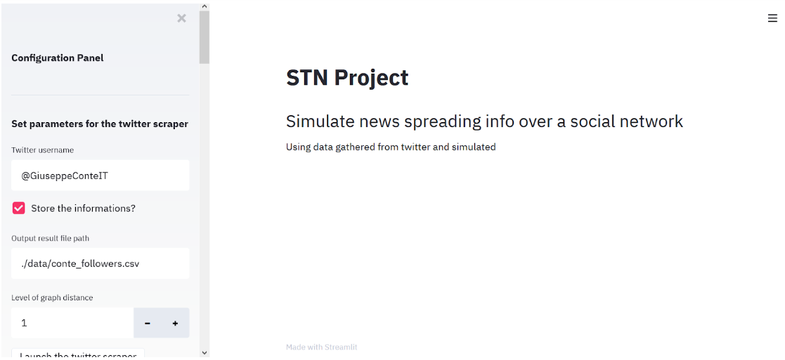
Web app
Soluzione proposta
Streamlit app
Dashboard web configurabile
Facilità nel creare e lanciare esperimenti
Interpretazione dei risultati più veloce
Utilizzabile su un server più potente

Slide 12
Assunzioni e grafi
Risultati
Opinion leader ha influenza maggiore sui Bot
I Bot hanno un’influenza più sparsa (ampia)
Probabilità di infezione tra utente è molto bassa
Probabilità di azione di un utente (retweet, commento) è bassa
Grafi considerati:
Followers | Profondità | Totale utenti
500 | 2 | 38458
1000 | 2 | 105774
1500 | 2 | 127700
2000 | 2 | 215910

Slide 13
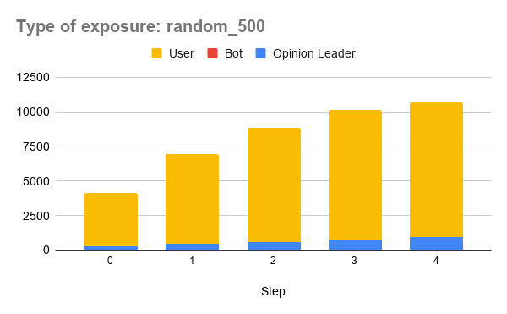
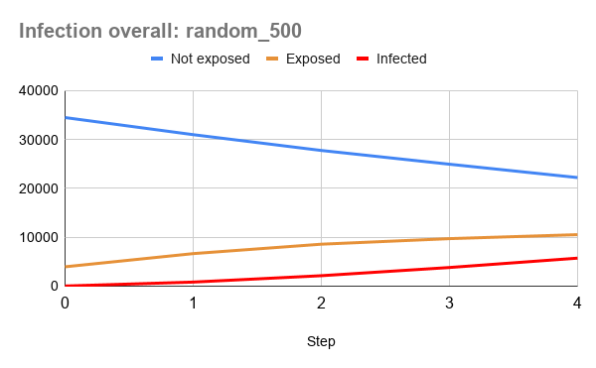
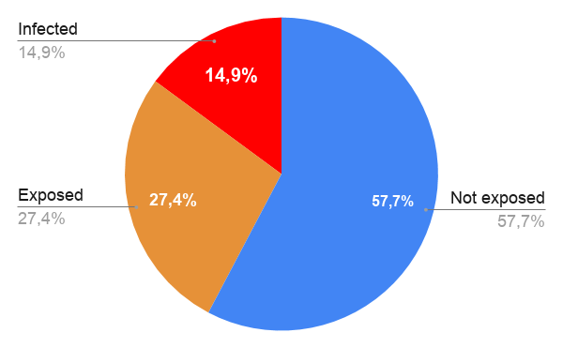
Simulazioni: Random (500)
Risultati
Bot: random
Grafo: 500

Slide 14
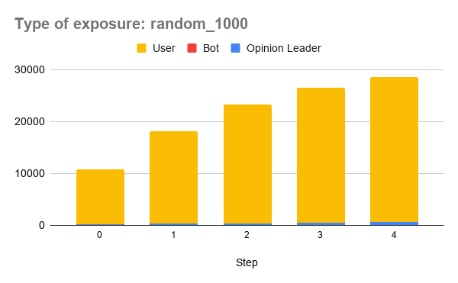
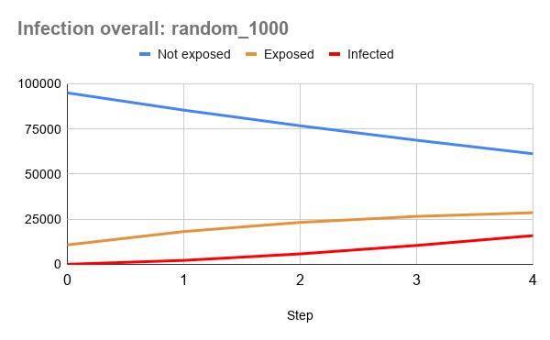
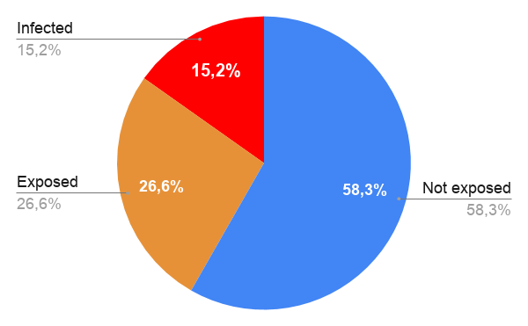
Simulazioni: Random (1000)
Risultati
Bot: random
Grafo: 1000

Slide 15
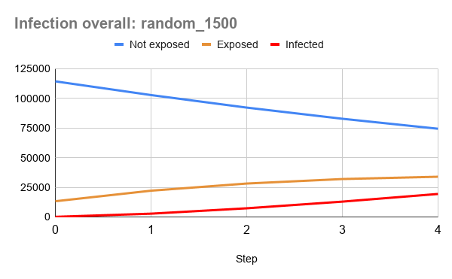
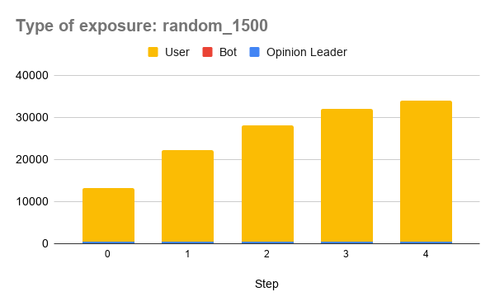

Simulazioni: Random (1500)
Risultati
Bot: random
Grafo: 1500

Slide 16
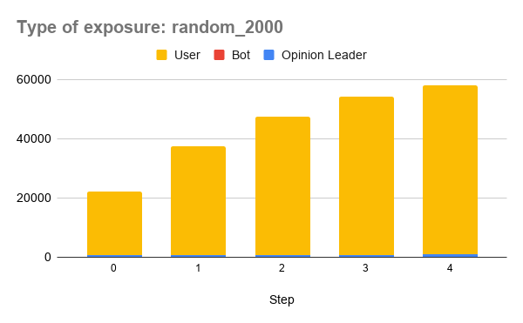
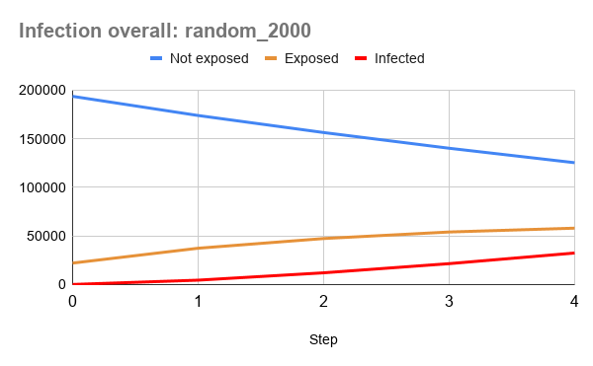
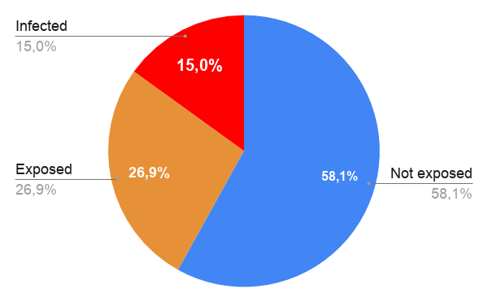
Simulazioni: Random (2000)
Risultati
Bot: random
Grafo: 2000

Slide 17
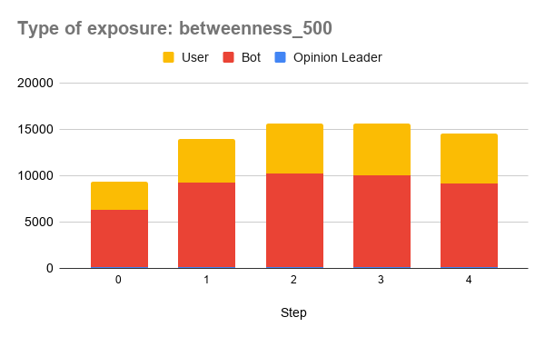
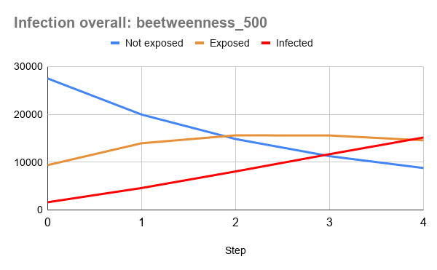
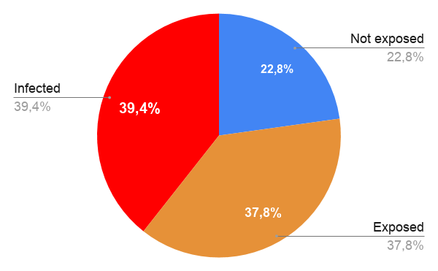
Simulazioni: Betweenness (500)
Risultati
Bot: Betweenness
Grafo: 500

Slide 18
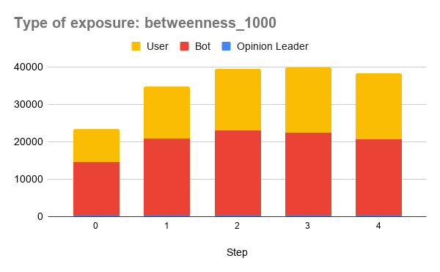
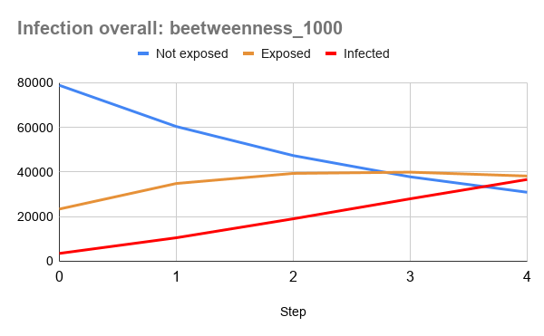
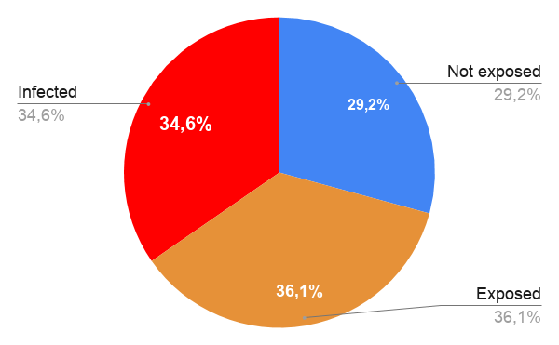
Simulazioni: Betweenness (1000)
Risultati
Bot: Betweenness
Grafo: 1000

Slide 19
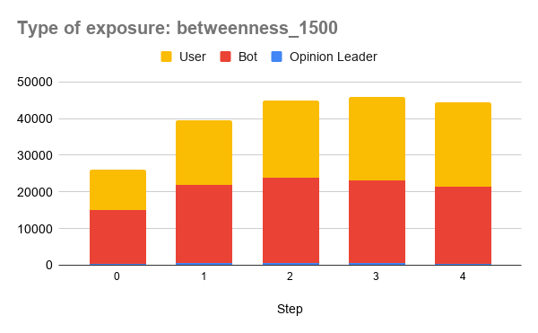
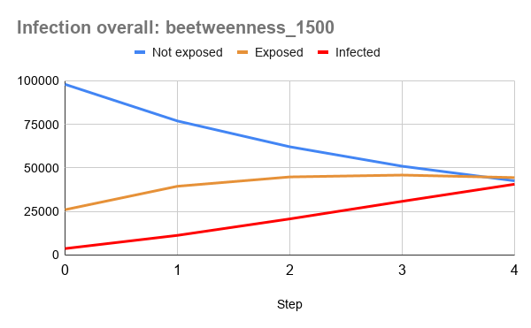
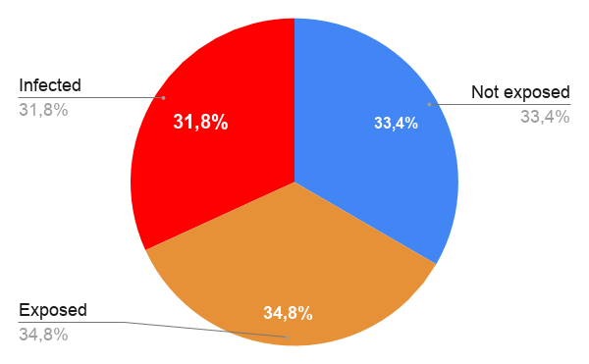
Simulazioni: Betweenness (1500)
Risultati
Bot: Betweenness
Grafo: 1500
Betweenness con grafo: 2000 non è stato possibile calcolarla

Slide 20
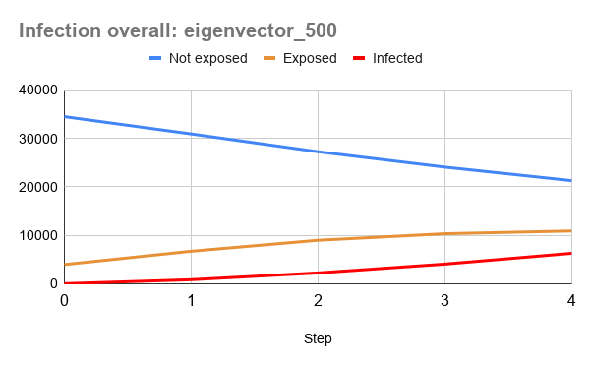
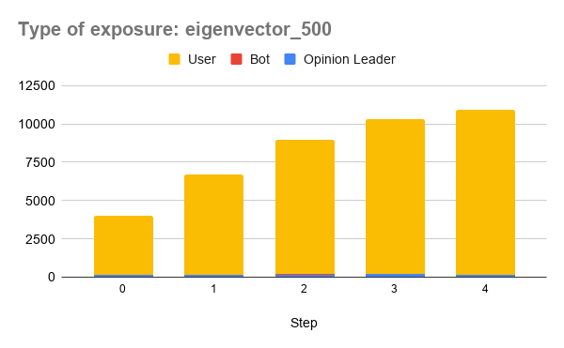
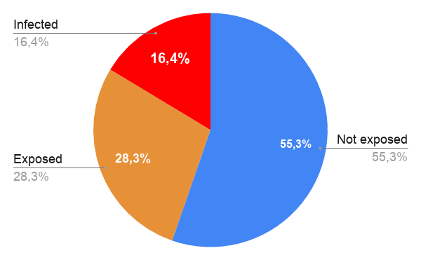
Simulazioni: Eigenvector (500)
Risultati
Bot: Eigenvector
Grafo: 500

Slide 21
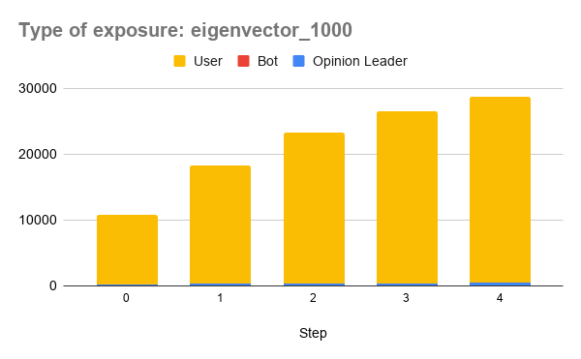
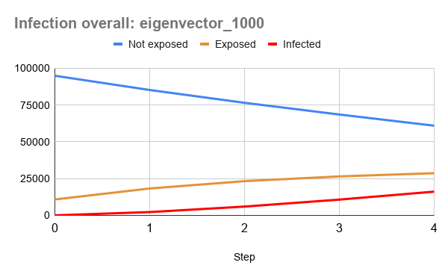

Simulazioni: Eigenvector (1000)
Risultati
Bot: Eigenvector
Grafo: 1000

Slide 22
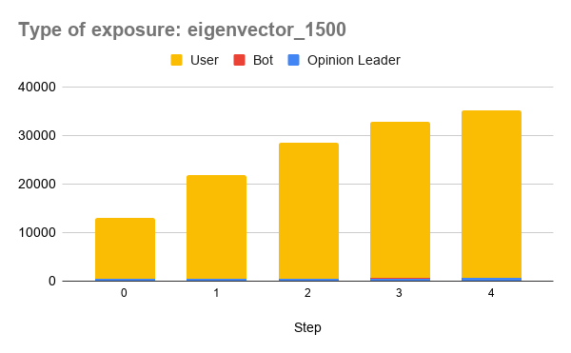
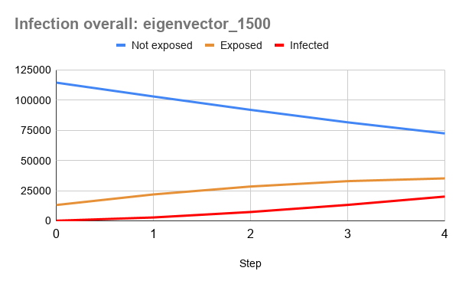
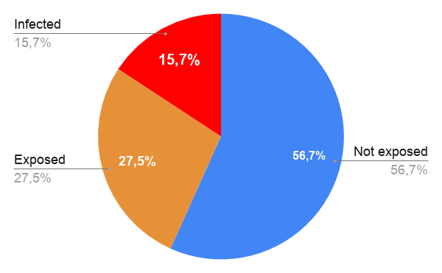
Simulazioni: Eigenvector (1500)
Risultati
Bot: Eigenvector
Grafo: 1500

Slide 23
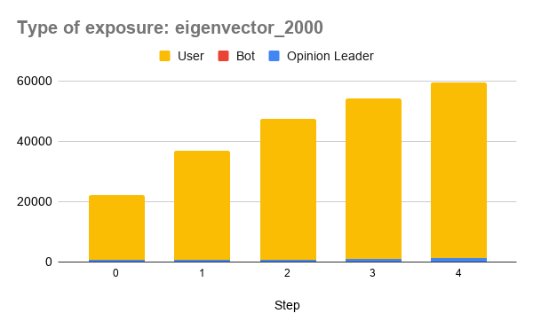
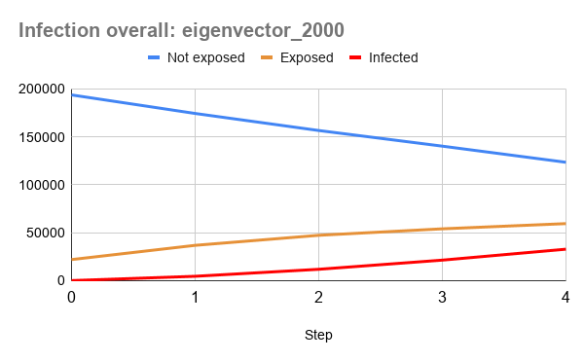

Simulazioni: Eigenvector (2000)
Risultati
Bot: Eigenvector
Grafo: 2000

Slide 24

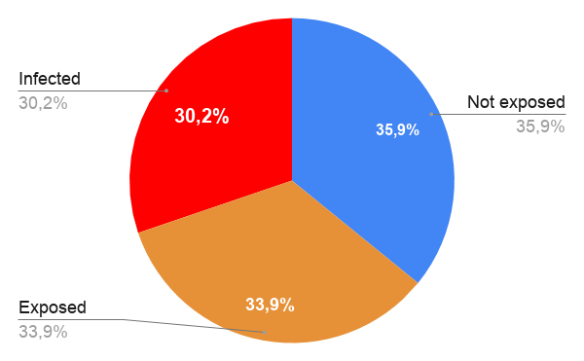

Media simulazioni
Risultati
Random
Betweenness
Eigenvector

Slide 25
Considerazioni finali
Conclusioni
Risultati
Problemi riscontrati
Posizionamento secondo Betweenness: configurazione migliore (utenti infetti o esposti superano non infetti)
Infezione dei bot: cambia a seconda del loro posizionamento
Evoluzione contagio maggiore: Configurazione con Betweenness
Opinion Leader: Non così influente
Problemi nel reperire dati di valutazione realistici (da twitter)
Problemi computazionali su grandi grafi
Documentazione di SOIL e webapp

Slide 26
Sviluppi futuri
Conclusioni
Area modellistica
Area applicativa
Arricchimento modellazione utenti (caratteristiche specifiche per utente aggiuntive)
Riscontro con dati reali
Caratterizzazione dei contenuti (tipologie)
Test con nuovi modelli
Miglioramento UX
Incremento performance
Deploy dell’applicazione
Aggiornamento codice e repository

Slide 27
Grazie!

